Slide 1
Блок регулятора цикла сварки

Slide 2
+20 В
Блок питания
Блок индикации
Опорный генератор
Схема сброса
5 В
3,3 В
Преобразова-тель уровней сигнала
Микро-контроллер
Блок опторазвязки
К тиристорному
контактору
Блок управления
Блок соединения с ПК
Силовой ключ
+20 В

Slide 3
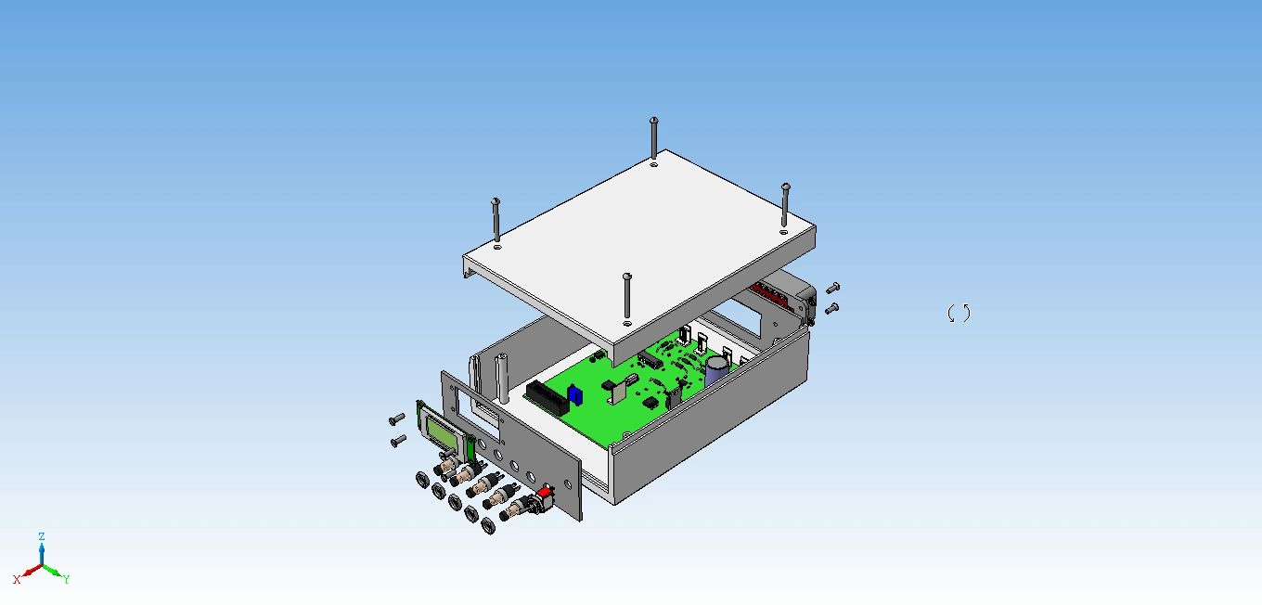

Slide 4
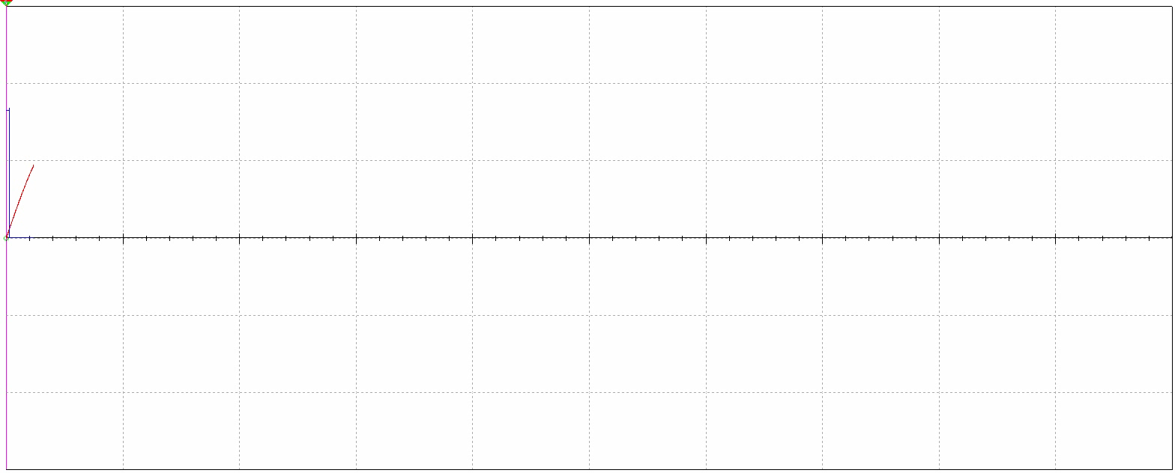

Slide 5
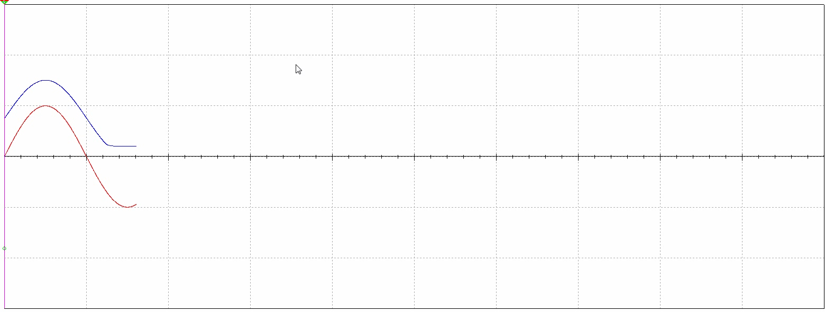

Slide 6
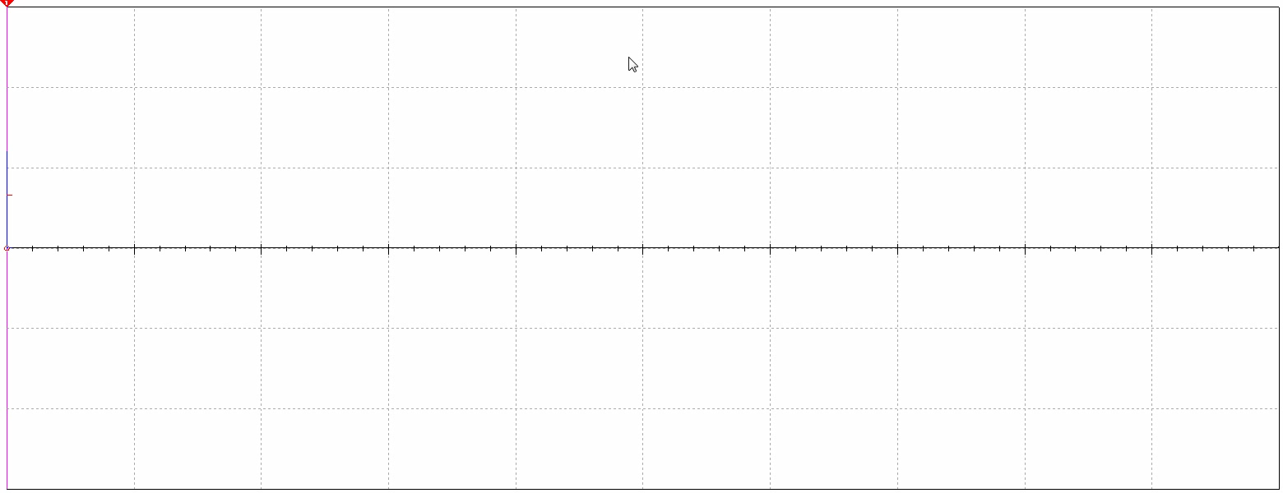

Slide 7
Результаты расчетов
Наработка на отказ: 14403 часов
Плата виброустойчива при работе на станке
Блок может быть герметичным
Интегральный экономический эффект составил 1932.14 рублей
Вероятность безотказной работы 54.4%
Среднее время восстановления изделия составило 14.42 минуты

Slide 8
Спасибо за внимание!

